Slide 1
SISTEMA TERRITORIAL COMUNITARIO (SITECOM)
Avance Semanal
Semana 5
Integrantes:
Francisco Bravo
Rodrigo Bahamonde
Martin Hernández

Slide 2
01
Compromisos sesión anterior
02
Estado Avance General
03
Proximos Pasos
04
Principales Riesgos

Slide 3
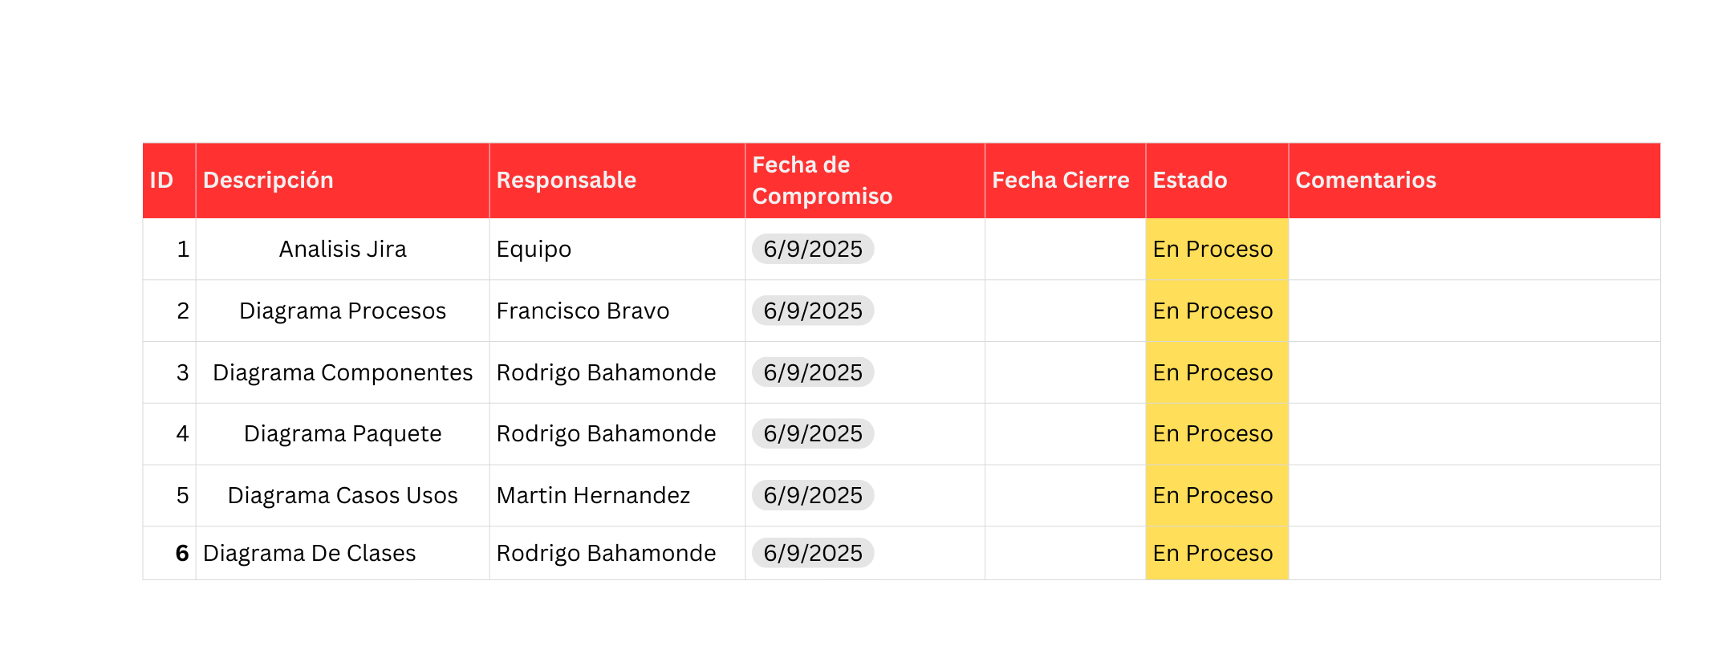
COMPROMISOS SESION ANTERIOR

Slide 4
ESTADO AVANCE GENERAL

Slide 5
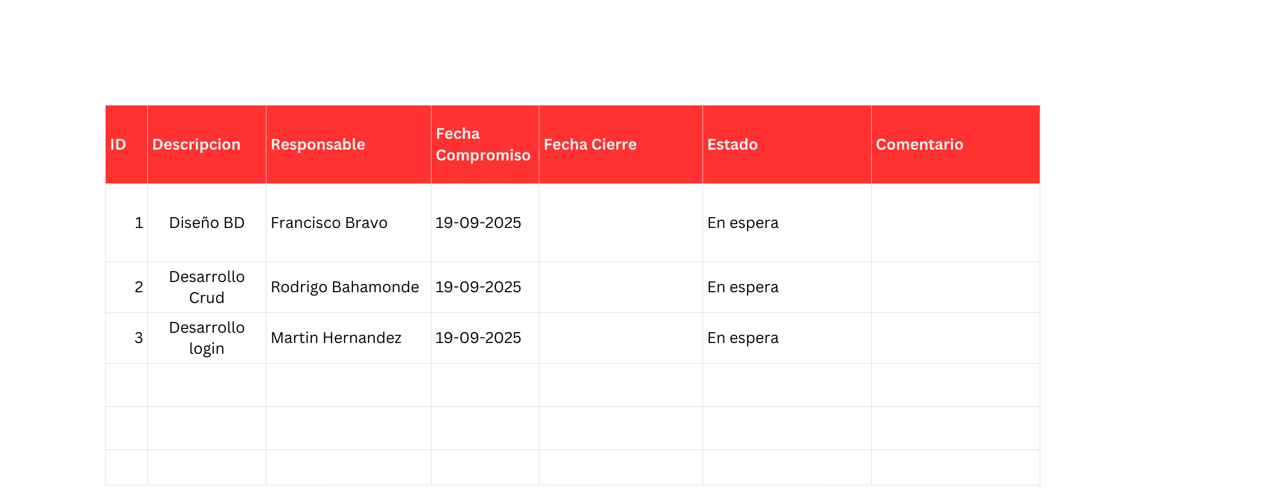
PRÓXIMOS PASOS

Slide 6
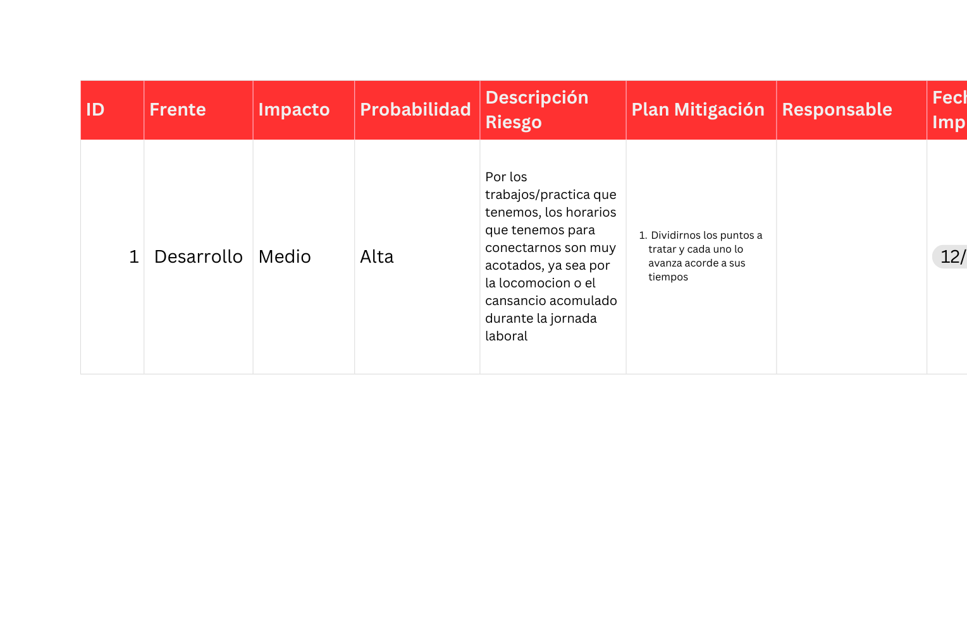
PRINCIPALES RIESGOS

